Slide 1

Ielev.k12.tr
®
Web Tasarıma Uygun İçerik Düzenleme

Slide 2
11 Fen H - 1702 - Daron Yöndem
İstanbul Lisesi 2003 Mezunu
DEVELOAD Yazılım Kurucu Ortak (2003)
Microsoft Certified Trainer
Microsoft Certified Solution Developer
IBM Certified Solution Developer
Adobe Certified Professional
ASP.NET AJAX kitabı yazarı (Haziran 2007)
2.Baskı Ekim 2007
Mini referans : www.ielev.org.tr

Slide 3
AJANDA
Web sitemizin tasarımını inceleyelim
Web sitemize nasıl içerik hazırlaMAMALIyız?
İçerik hazırlarken nelere dikkat etmeli?
Toplam süre : 25 dakika
Mola yok ☺
Web sitemize nasıl içerik hazırlamalıyız?

Slide 4
Tanışalım
Adınızın anlamı?
IELEV’de göreviniz nedir?
Takıntılarınız?
Bilgisayar ve internet deneyiminiz?

Slide 5
TasarIm ana öğeleri

Slide 6
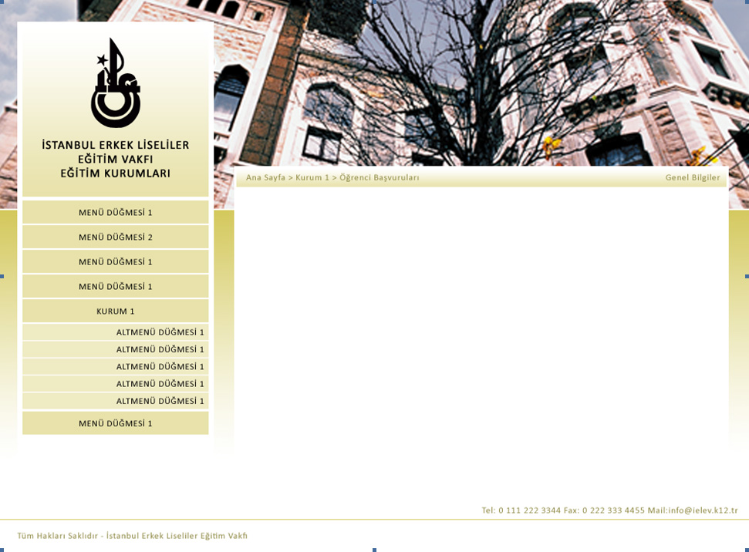
İÇERİK BURAYA GELECEK

Slide 7
Site Ana Bölümleri
IELEV Eğitim Kurumlarının Genel Bilgileri
Eğitim Kurumlarına Ait Özel Bölümler
Eğitim Kurumlarının iç sayfaları

Slide 8
Resim Sürekli Değişiyor
Ziyaretçi site içerisinde nerde olduğunu görüyor.
Sayfanın adı burada
Her sayfada telefon, faks ve mail adresleri gözükür durumda.

Slide 9
İÇERİK HAZIRLARKEN YAPILAN HATALAR

Slide 10
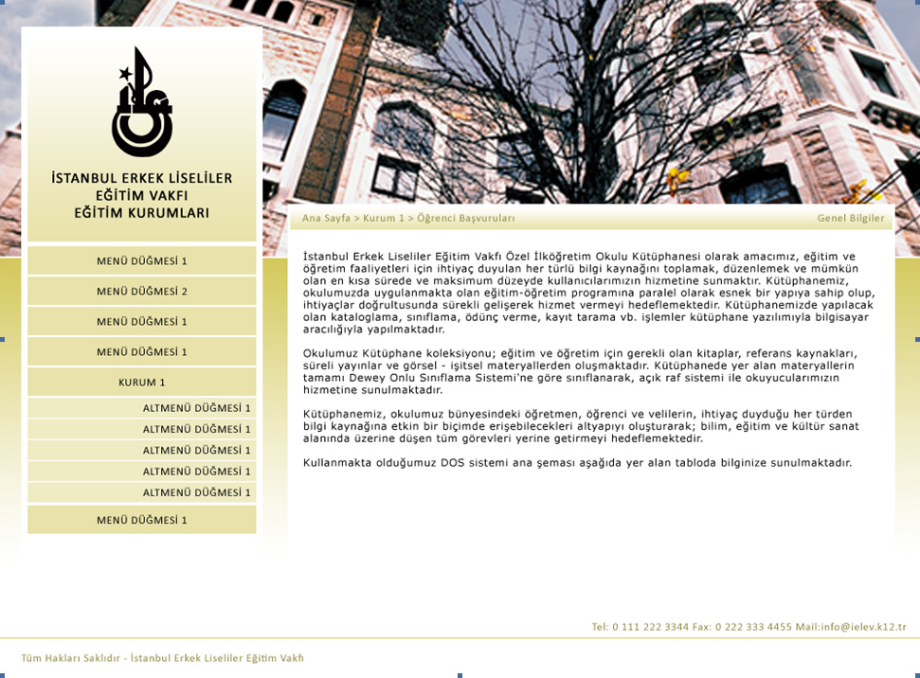
ÇOK SADE
Okuyasım gelmiyor...

Slide 11
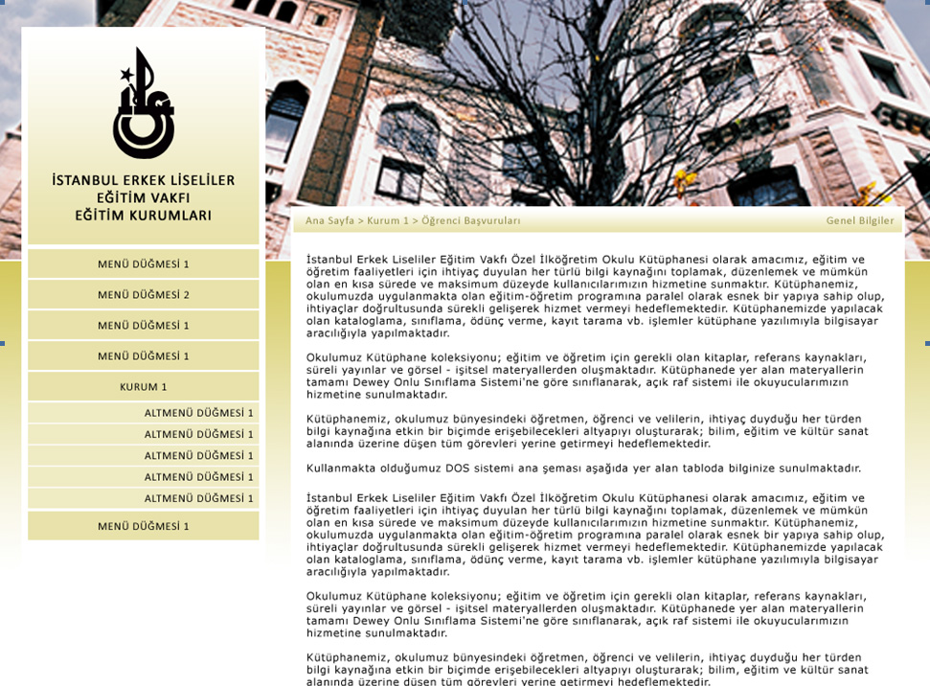
KİTAP YAZMAYIN
iftara az kaldı

Slide 12
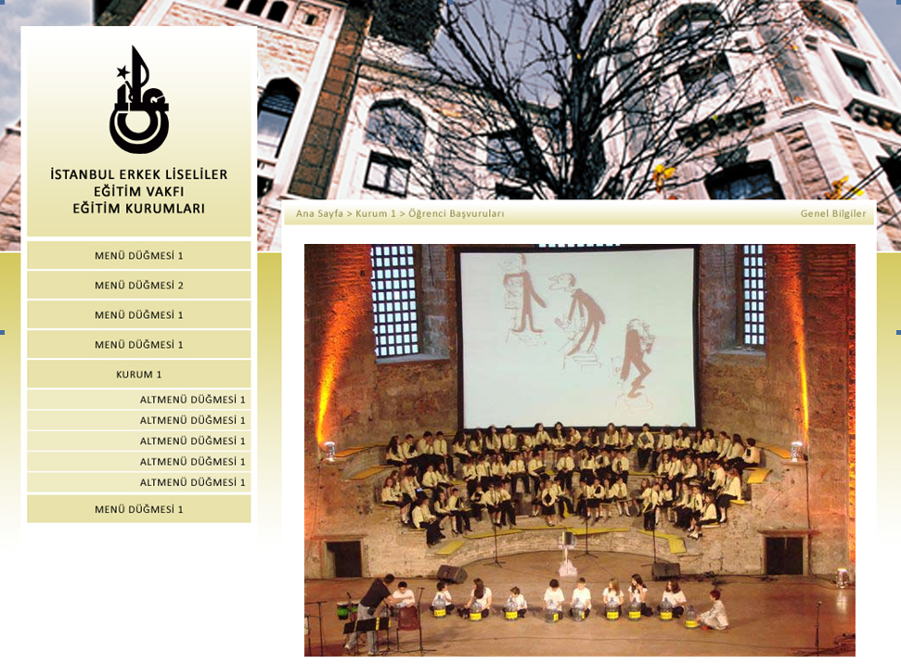
YAZILAR NERDE?
Bu ne?

Slide 13
DOĞRU İÇERİK NASIL HAZIRLANIR?

Slide 14
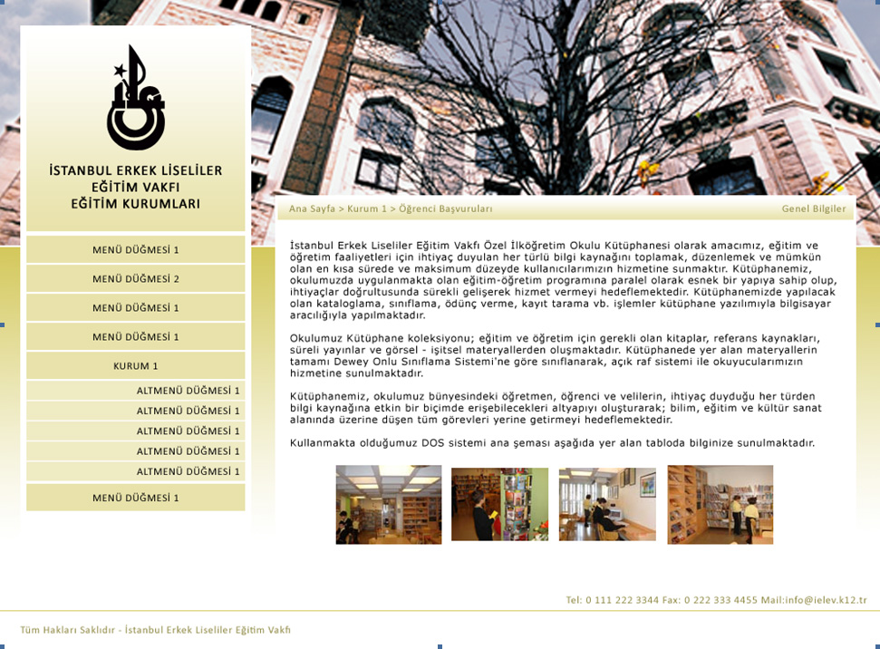
Bir defada ekranda hem yazı hem resim gözükmeli!
Hmmm...

Slide 15
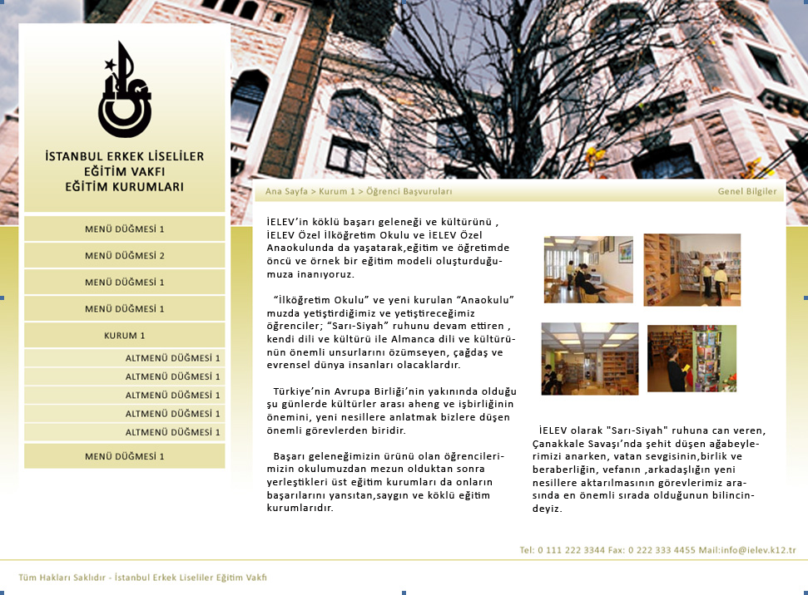
Dar sütunlardan okumak daha kolaydır. Gazeleteleri hatırlayın!
Her paragrafın ilk cümlesine bakacaklar!

Slide 16
Dikkat!
Uzun yazmayın! İnsanların sitenize ayırabilecekleri süre kısıtlı.
Ortalama?
Sadece 1 dakika!
Büyük resim koymayın. Ne olduğu anlaşılsın yeter.
Sadece Resim veya Sadece Yazı kullanmayın. Karıştırın.
Resim koymadan önce resmin ne olduğunu açıklayın!

Slide 17
ÖZET
Sitemizin yapısını tanıdık.
IELEV Genel Bölümleri
Okullara Özel Bölümler
Yapılan hataları öğrendik
Uzun yazılar
Büyük resimler
Doğru içerik hazırlamayı gördük.
Paragraflara ayrılan yazılar
Paragraflar arası küçük resimler.
Nasıl içerik hazırlayacagımı anladım.

Slide 18

Sorular

Slide 19
TEŞEKKÜRLER

